Slide 1
EVALUACIÓN DE LA APTITUD DEL HÁBITAT PARA LA REINTRODUCCIÓN DEL YAGUARETÉ EN LA CUENCA DEL IBERÁ INFORME TÉCNICO PARA THE CONSERVATION LAND TRUST
(De Angelo, 2011)

Slide 2
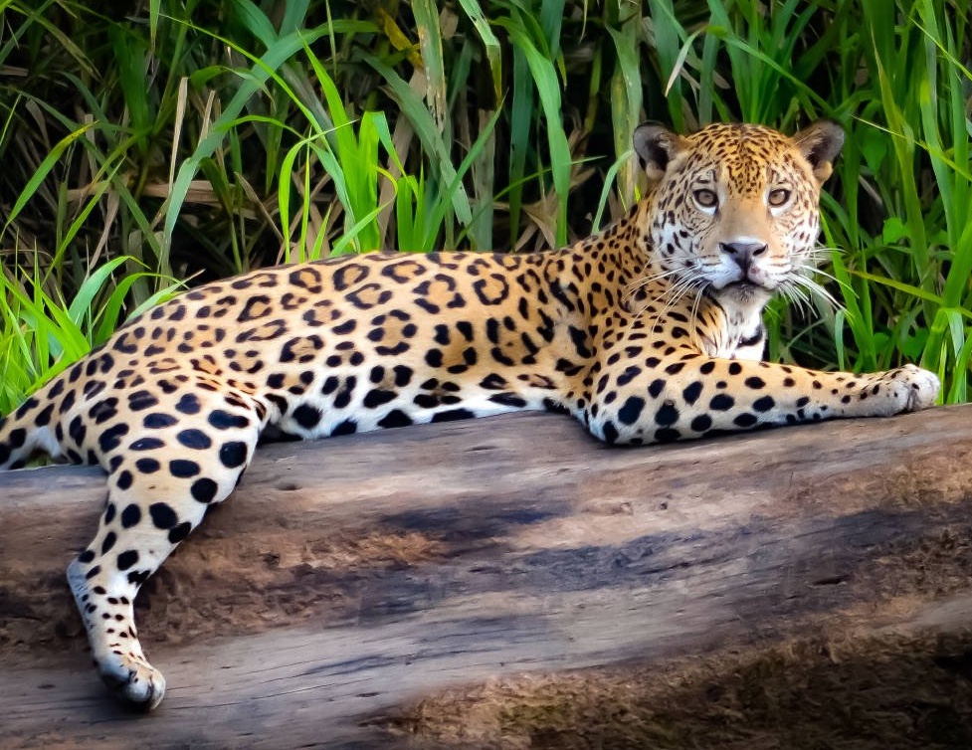
El yaguareté es un depredador tope que hace más de 50 años fue extinto en el Iberá, y con él se perdió también la función ecológica que los grandes depredadores tienen sobre los ecosistemas.

Slide 3
Objetivo.
recopilar información disponible y plantear un modelo de base espacialmente explícito sobre la disponibilidad de presas, aptitud del hábitat y amenazas, para detectar las áreas núcleo que podrían tener potencial para la reintroducción y establecimiento de una población fuente de yaguareté en Iberá

Slide 4
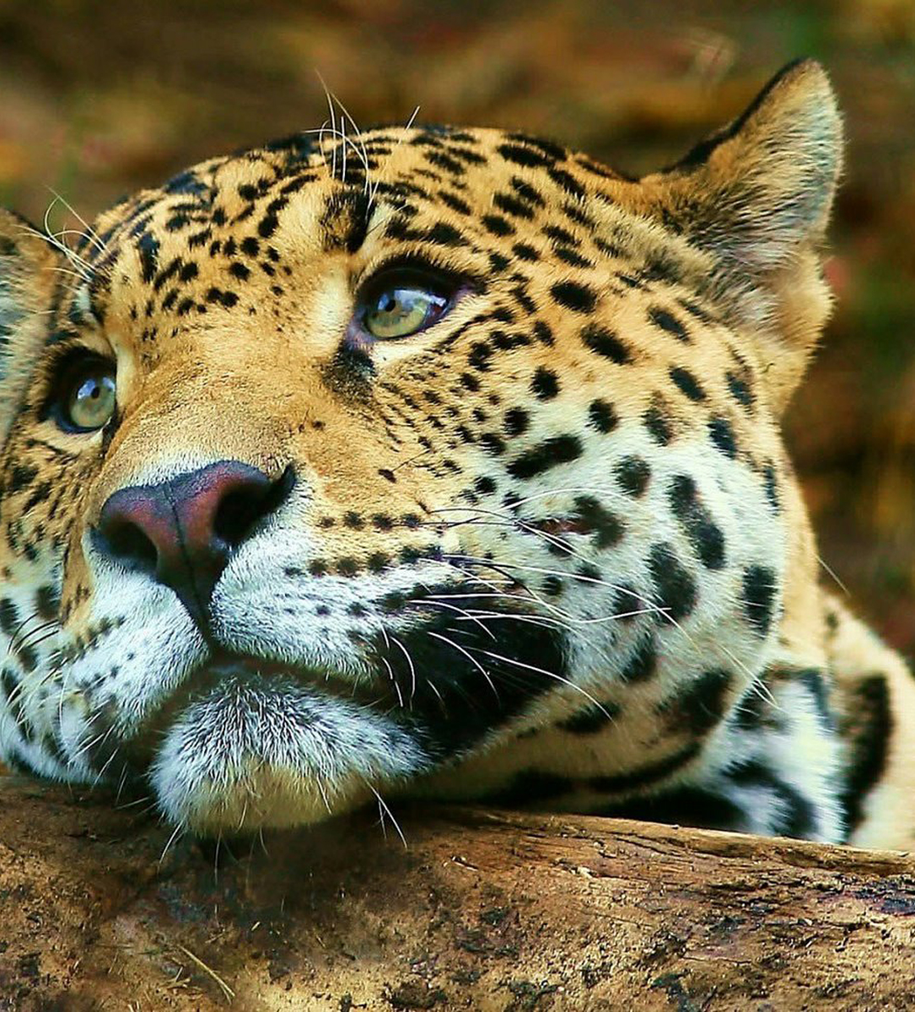
Objetivos Particulares.
Estimar la disponibilidad y distribución de las presas potenciales del yaguareté en la cuenca del Iberá.
Clasificación y mapeo de hábitats en la cuenca del Iberá en función de su aptitud potencial para el yaguareté.
Mapear las amenazas que puedan pesar sobre una población reintroducida de yaguareté.
Identificación de “áreas núcleo” con potencial de albergar “poblaciones fuente” de yaguareté, junto con otras que sirvan como corredores y posibles matrices agresivas o “sumideros”. 5. Estimación razonada del número de yaguaretés que podrían vivir en el Iberá.

Slide 5
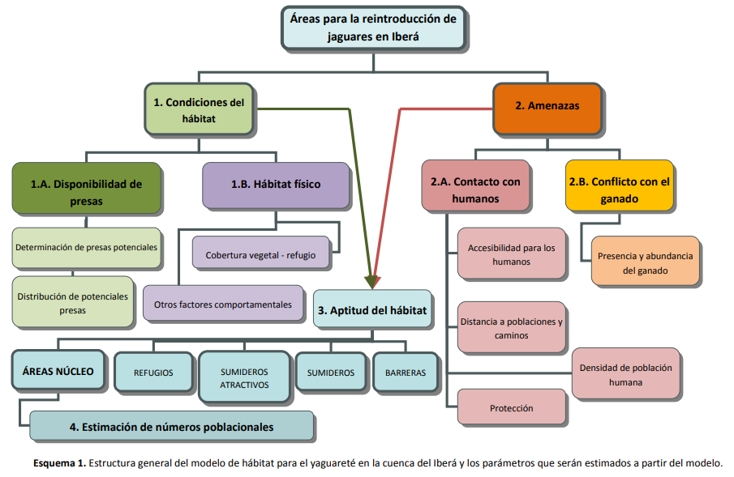

Slide 6
CONDICIONES DEL HÁBIAT

Slide 7
Disponibilidad de Presas.

Slide 8
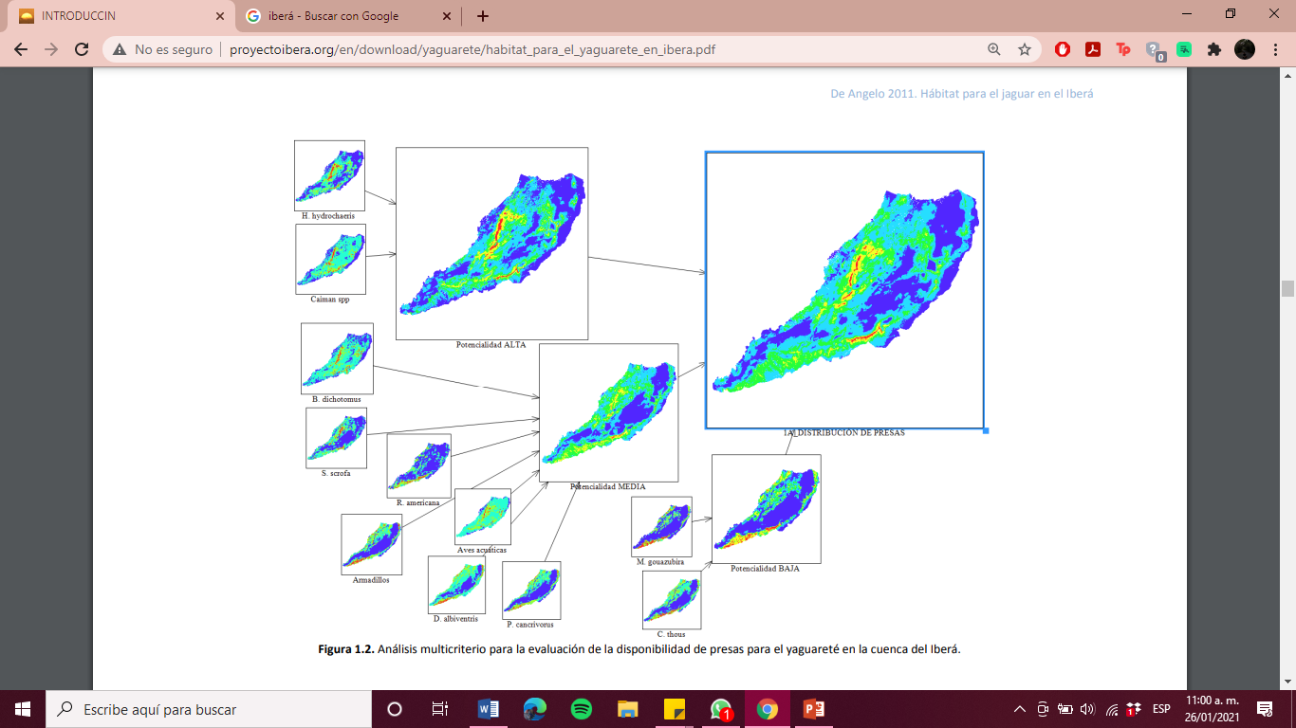

Slide 9
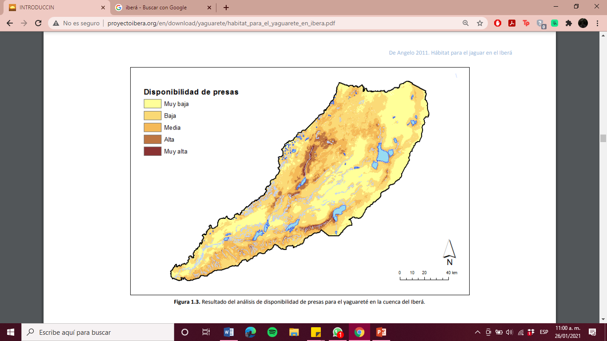

Slide 10
Hábitat Físico

Slide 11
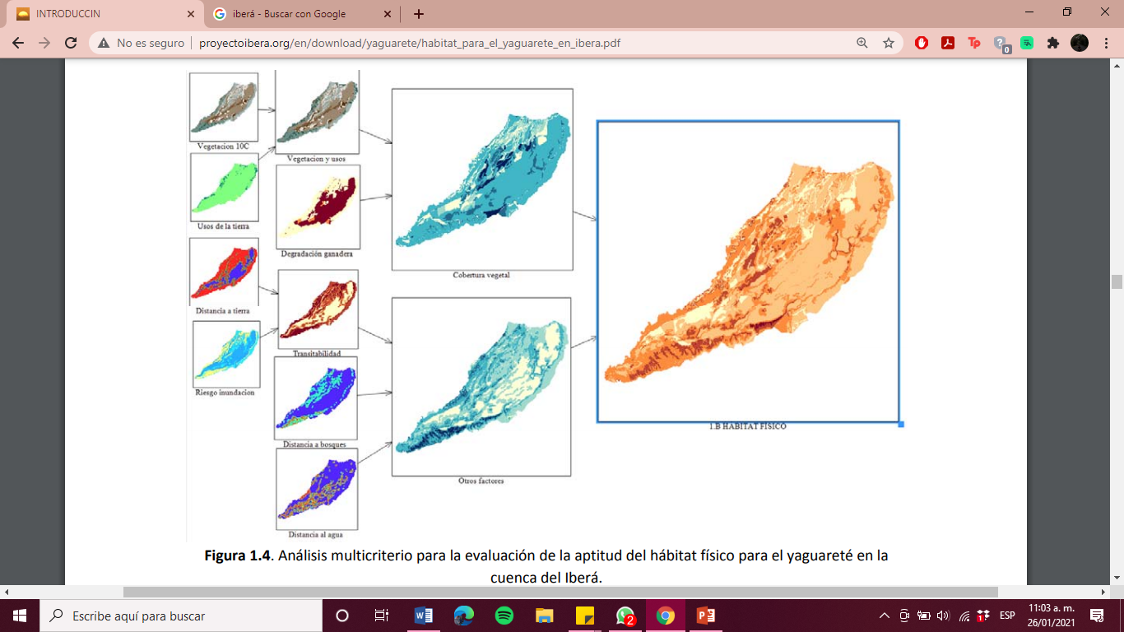

Slide 12
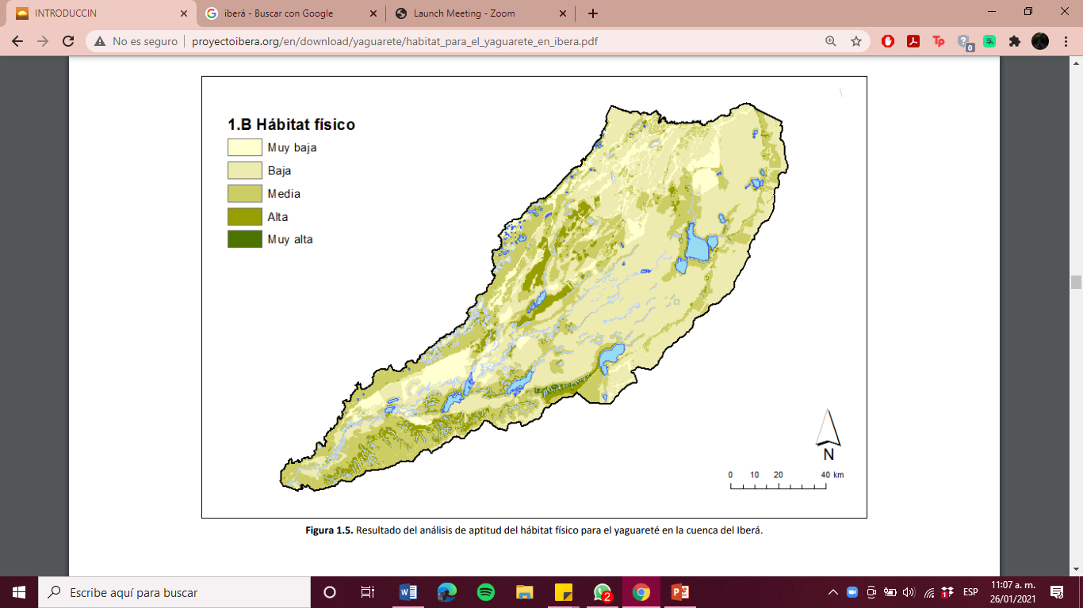

Slide 13
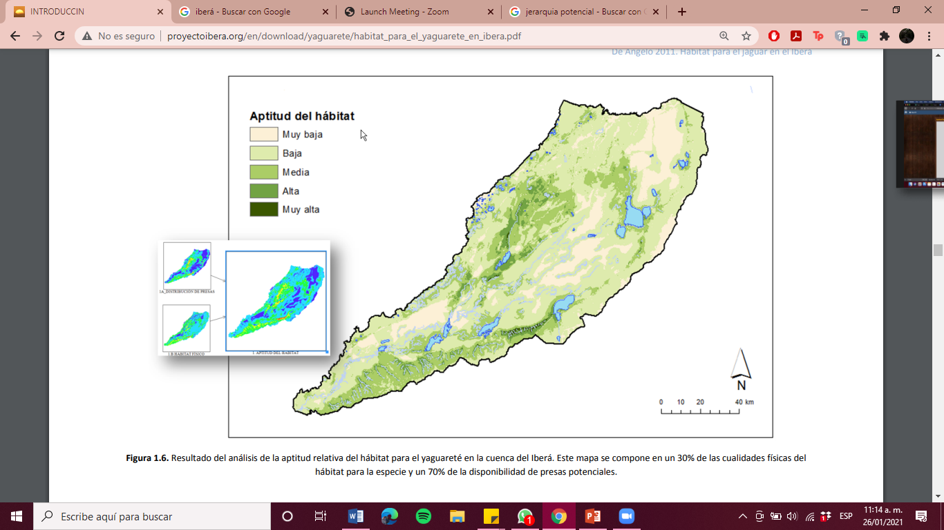
Aptitud del Hábitat.

Slide 14
AMENAZAS PARA LA PERSISTENCIA DEL YAGUARETÉ EN IBERÁ

Slide 15
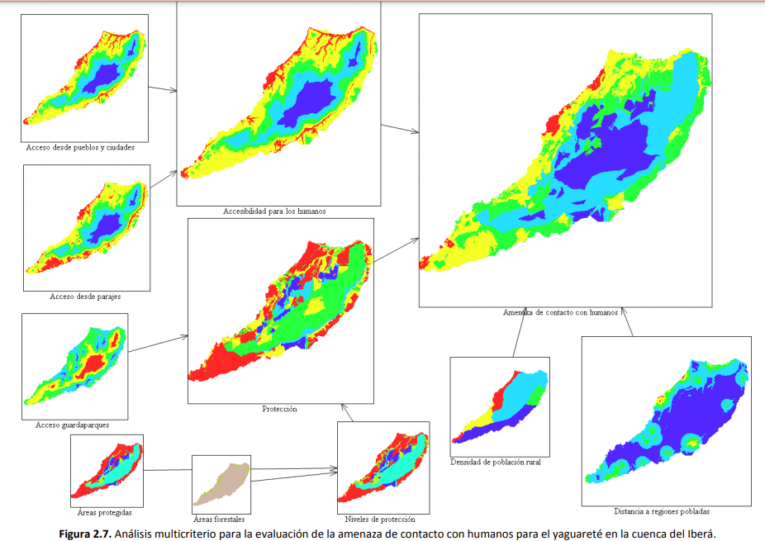
Contacto Humano.

Slide 16
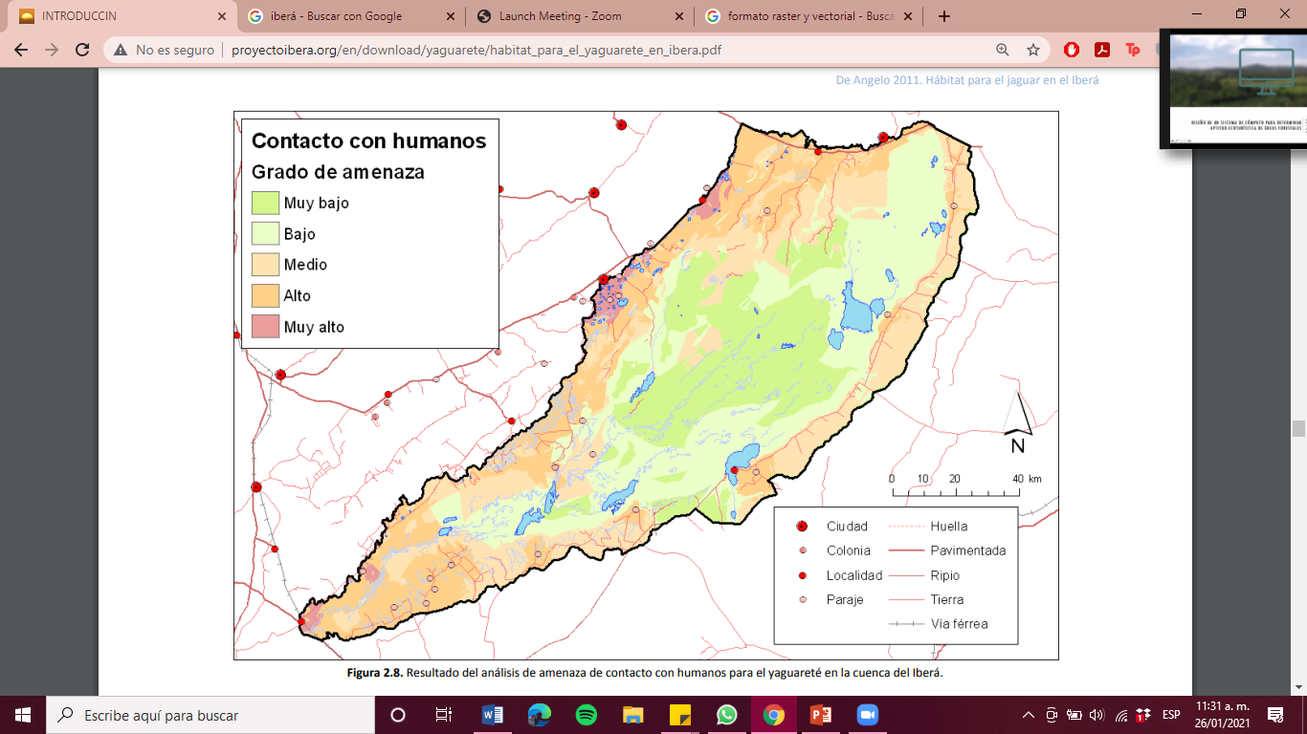

Slide 17
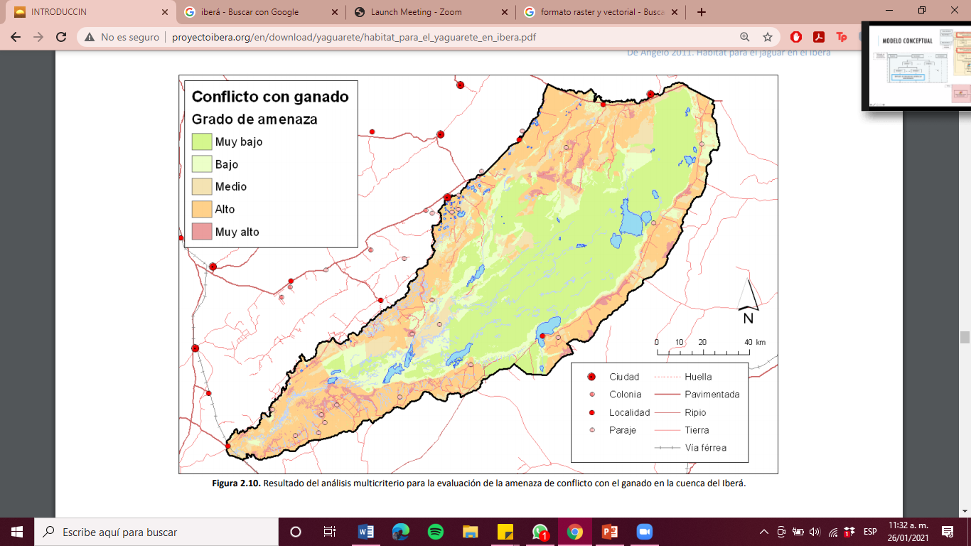
Conflicto con ganado.

Slide 18
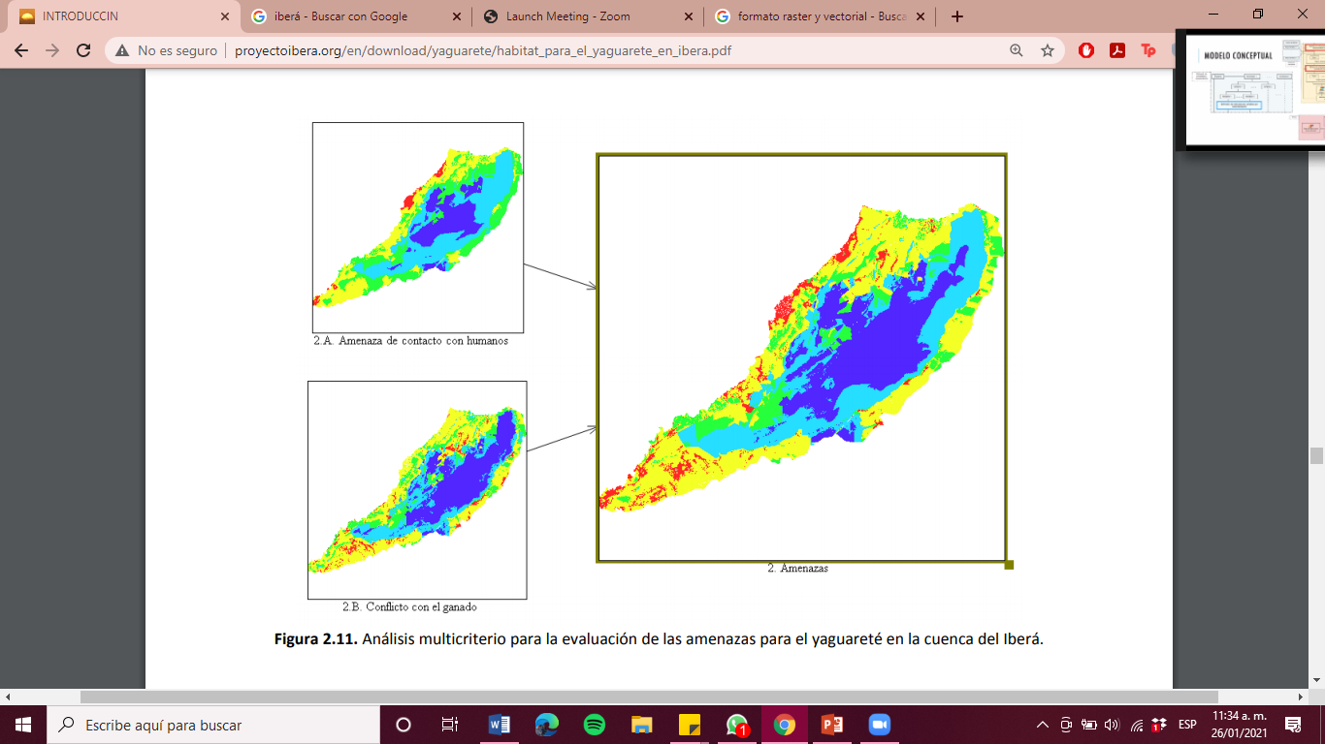
Resultado

Slide 19
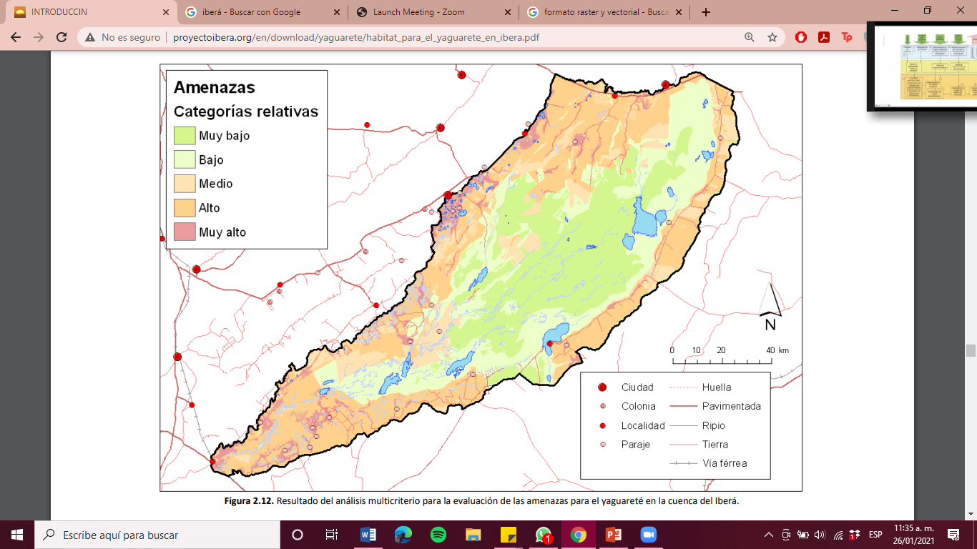

Slide 20
DETERMINACIÓN DE LAS ÁREAS NÚCLEO Y OTRAS ÁREAS DE INTERÉS.

Slide 21
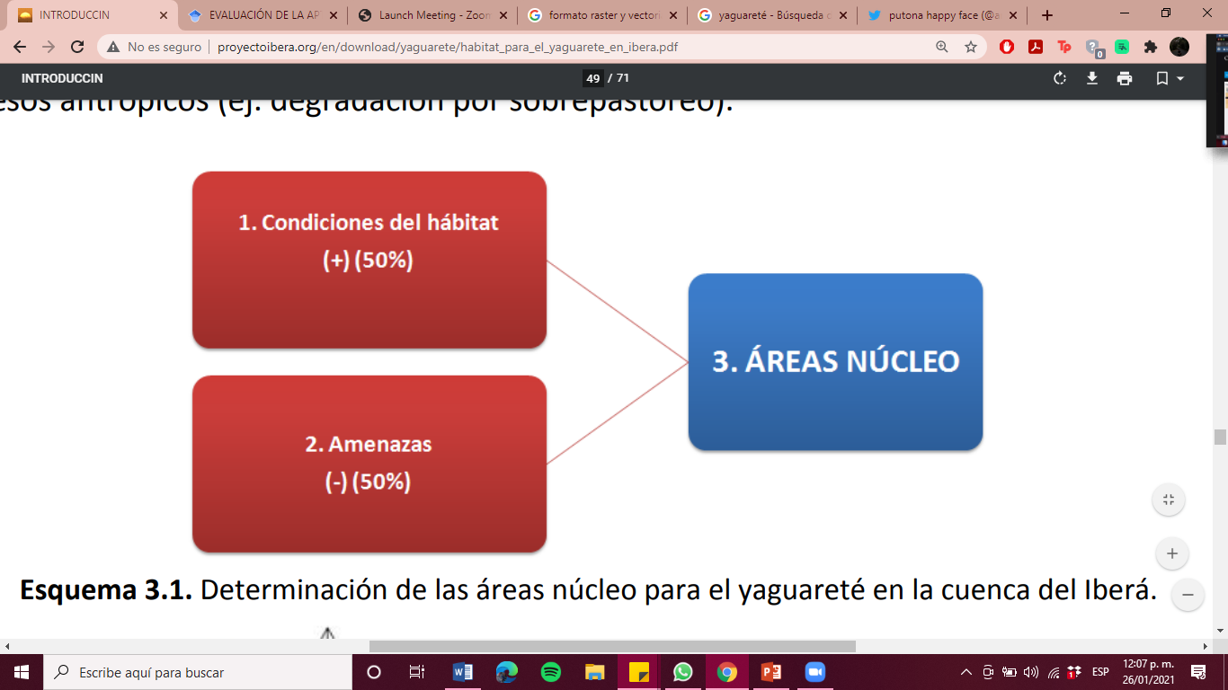
Al transformar tanto las aptitudes del hábitat como las amenazas a capas de información geográfica y superponerlas, encontramos que la cuenca del Iberá cuenta con unas 250.000 hectáreas cubiertas por áreas de buenas cualidades del hábitat para el yaguareté y con grados de amenaza relativamente bajos (áreas núcleo)

Slide 22
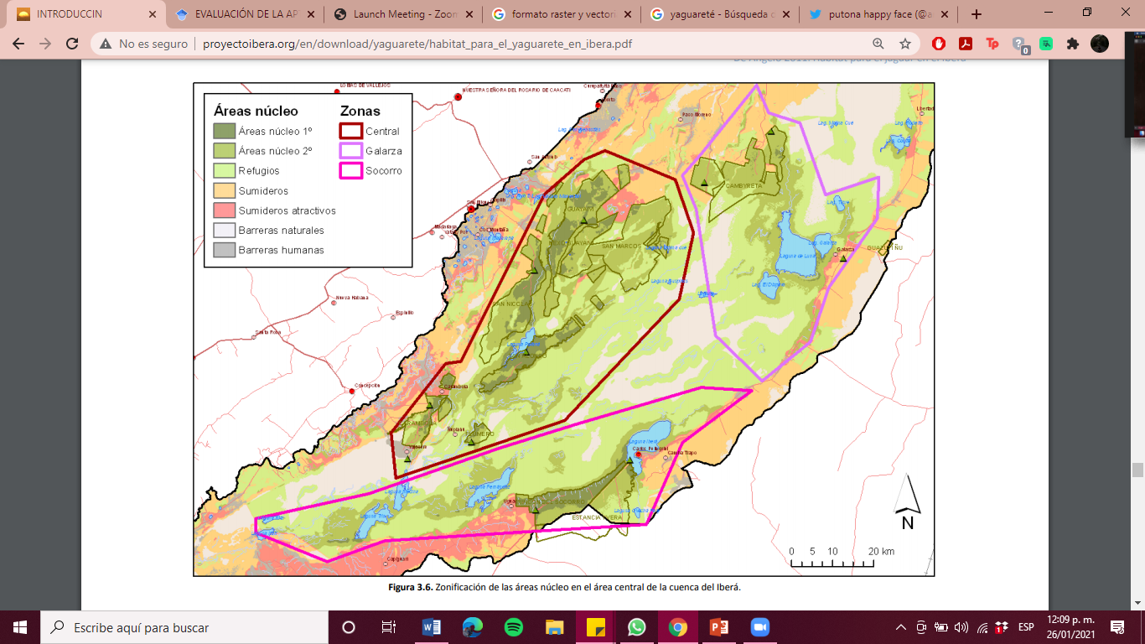
Zonificación de Áreas de Núcleo

Slide 23
TAMAÑO POBLACIONAL POTENCIAL DE UNA POBLACIÓN DE JAGUARE REINTRODUCIDA EN EL IBERÁ

Slide 24
Para calcular la cantidad de individuos que podrían vivir en estas zonas es necesario contar con un valor de densidad. La densidad de jaguares que se podría encontrar en el Iberá es difícil de estimar al no contar con información previa. Sin embargo, es posible tener una primera aproximación a partir de las densidades conocidas para la especie en otras regiones similares al Iberá.
Utilizando el valor promedio de densidad de estas regiones (3,13 ind/km2 ) fue posible estimar que la población núcleo de yaguareté podría llegar a tener alrededor de 70 animales viviendo en las áreas núcleo de estas tres regiones mencionadas, sumado a unos 20 individuos o más en las áreas aledañas en la región central del Iberá.

